Slide 1
포트폴리오 (Unity_3D)
목적 : 3D 환경 기능 적용

Slide 2
개요
유니티를 이용해서 3D프로젝트를 진행했습니다.
케릭터의 움직임, 맵과 몬스터의 에셋을 이용한 애니메이션 작업 및
몬스터의 이동을 구현하는 것에 집중해서 프로젝트를 진행했습니다.
5/23부터 6/8까지 프로젝트를 진행했습니다.
프로젝트에 활용된 리소스는 에셋스토어에서 받아 활용했습니다.
본 PPT는 프로젝트 끝난 이후 진행 내용을 정리하면서 작성 되었습니다.
게임의 기본 폼은 슈팅 게임으로,
1인칭 시점에서의 화면이동, 몬스터가 플레이어를 쫓아오는 기능과
상호작용에 의한 FSM설계에 초점은 맞추고 진행했습니다.

Slide 3
개발 기간 및 일정
5/23 : 3D 유니티 환경의 이해
5/24 ~ 5/26 : 맵과 플레이어 생성 및 물리법칙과 스크립트 적용
5/27 ~ 5/28 : 플레이어의 공격 적용
5/29 ~ 5/30 : Navigation의 이해와 적의 출현
6/1 ~ 6/6 : 적의 FSM설계 / 애니메이션 / 스크립트 적용
6/7 ~ 6/8 : 미니맵 적용 및 버그체크

Slide 4
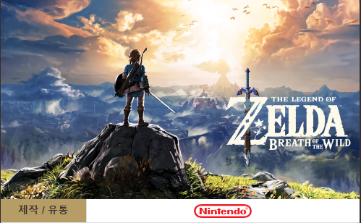
5/23 : 3D 유니티 환경의 이해
대표작
2D와 다르게 Z축의 생성
메인카메라의 인칭 활용을 통한
다이나믹한 연출 가능
축 하나가 더 생김으로 표현할 수 있는
공간이 더 넓어짐
3D환경의 컴포넌트는 많은 내용들을 표현하기에
컴포넌트의 기능 중 불필요한 부분에 대해서
대체가 가능한지 고려해볼 필요가 있음
사진 : 나무위키

Slide 5
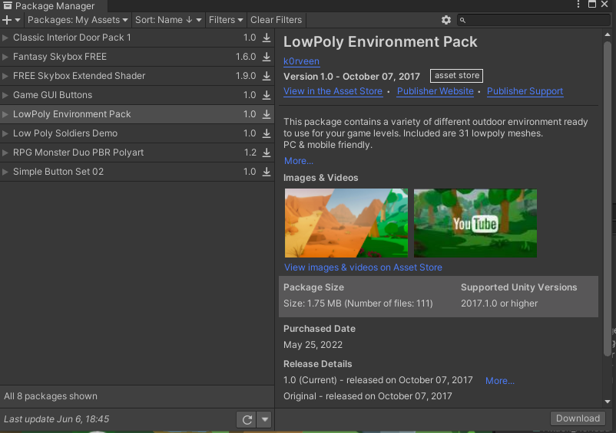
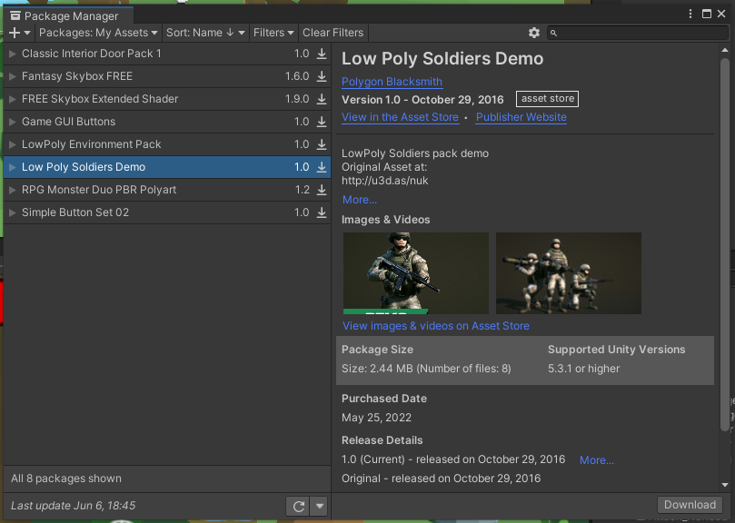
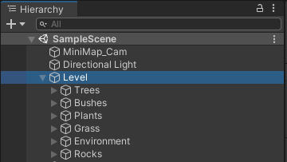
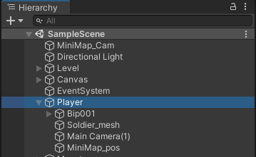
5/24 ~ 5/26 : 맵과 플레이어 생성 및 물리법칙과 스크립트 적용(1) (맵과 플레이어 에셋)
맵 에셋
플레이어 에셋
플레이어
스크립트 구성
플레이어
메니저
움직임과
전반적인 것
슈팅
슈팅과 관련된 부분

Slide 6
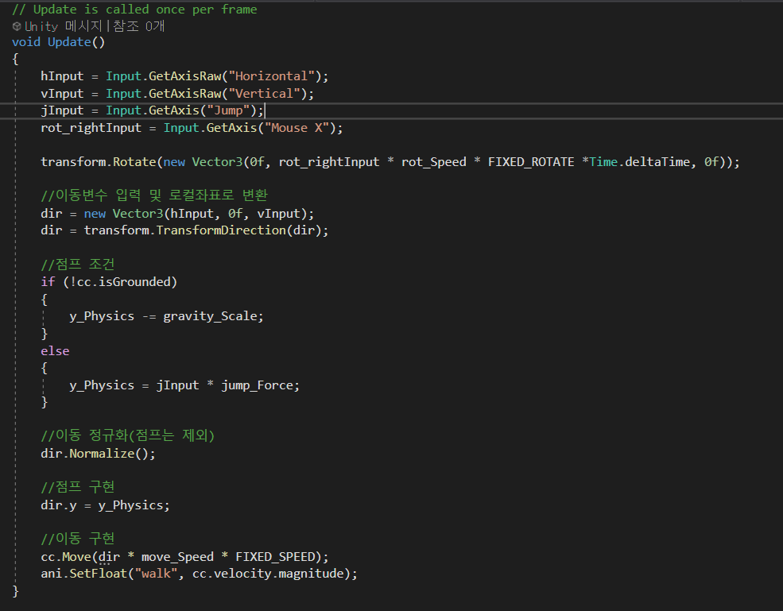
5/24 ~ 5/26 : 맵과 플레이어 생성 및 물리법칙과 스크립트 적용(2) (플레이어 이동 스크립트)
- RigidBody로 물리변수를 적용시키기에는 안쓰는
내용들이 많아서
=> Character Controller로 구현
- 좌우이동, 점프, 좌우 시선 돌리는 변수 선언
- 상하 시선이동은 카메라 스크립트에서 진행 예정
(상하 제한을 둬야하기 때문)
- Vector3는 월드좌표계이기 때문에 기준이
오브젝트가 아니라 맵의 중심이라 TransformDirection
으로 로컬좌표로 변환해줄 필요가 있음
- Character Controller(cc)의 내장 함수를 활용하여
점프와 이동을 구현
- 대각선 이동시 속도를 일정화 시키기 위해서 정규화

Slide 7

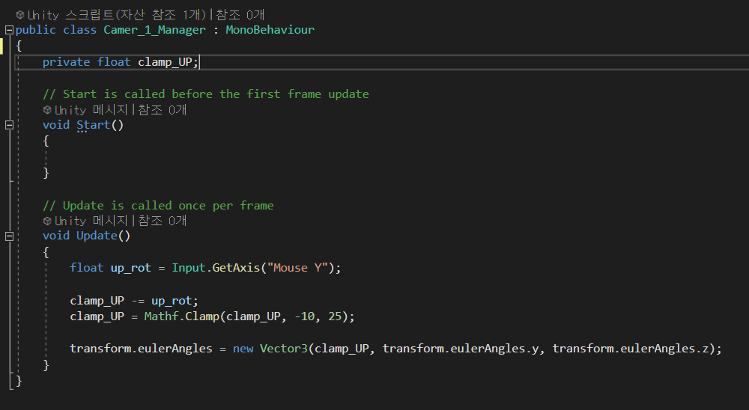
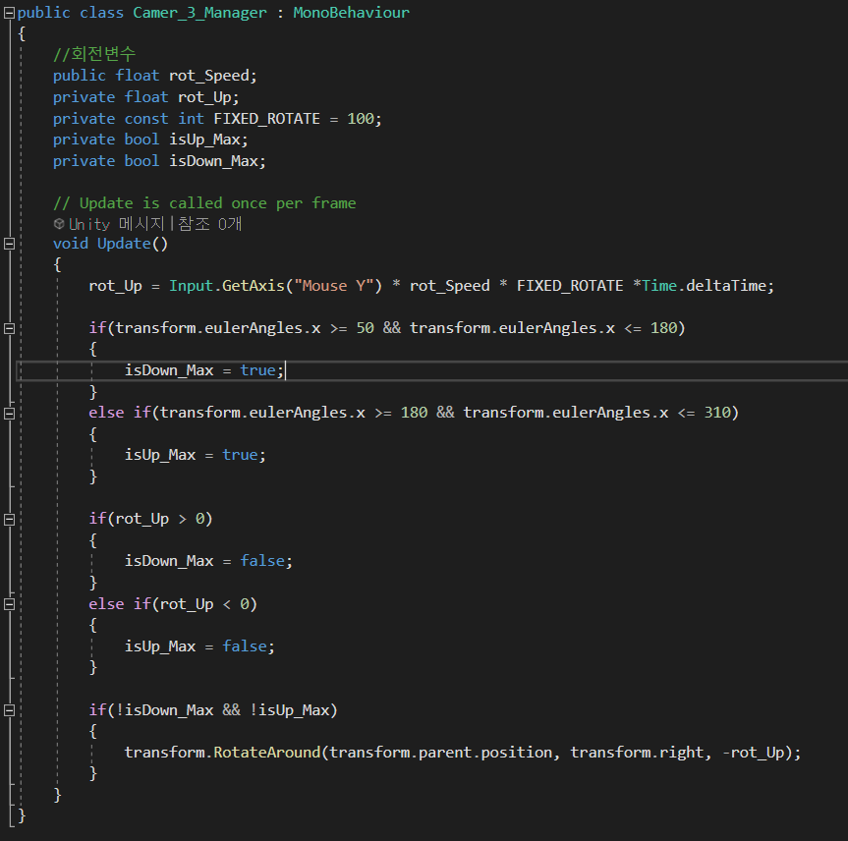
5/24 ~ 5/26 : 맵과 플레이어 생성 및 물리법칙과 스크립트 적용(3) (메인 카메라 스크립트)
플레이어의 자식으로 들어감
1인칭
3인칭
하향 시선 잠금
90°
50°
카메라
180°
0°
오일러 각도에 적용할 변수의 최소 최대값
잠금 풀기
시선
310°
270°
상향 시선 잠금
회전값에 변수 적용
회전대상(플레이어) / 방향 / 속도
- 각도 제한을 걸면서 짐벌락이 우려되지 않기에 오일러를 활용함

Slide 8
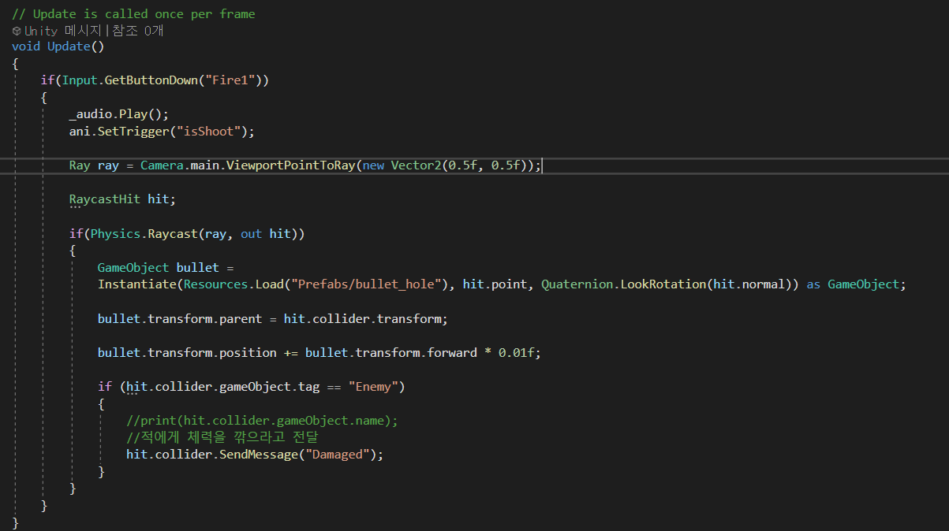
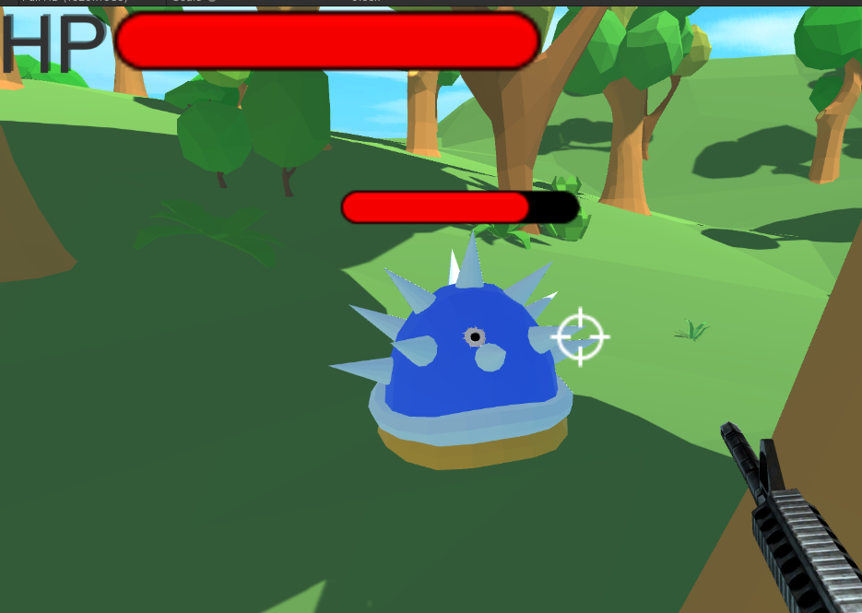
5/27 ~ 5/28 : 플레이어의 공격 적용
LookRotation
화면 중앙으로 레이를 쏨
레이에 맞은 물체 저장

Slide 9
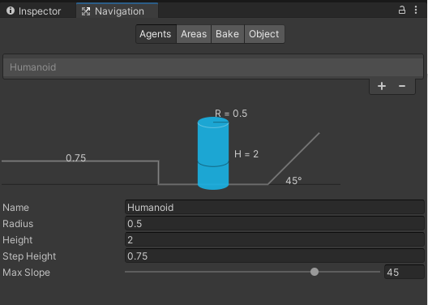
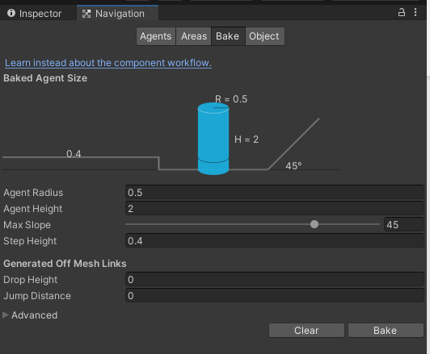
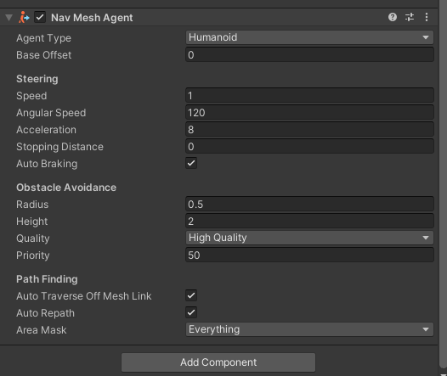
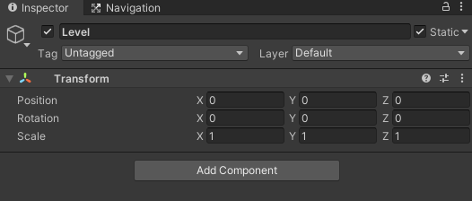
5/29 ~ 5/30 : Navigation의 이해와 적의 출현(1) (Navigation)
윈도우
윈도우
컴포넌트
컴포넌트를 가지고 있는 대상한테 적용
- Static으로 되어있는
게임오브젝트를 대상으로 적용

Slide 10
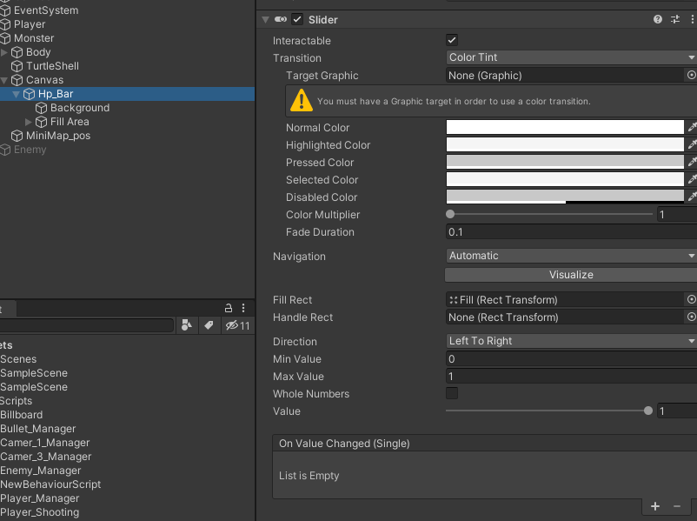
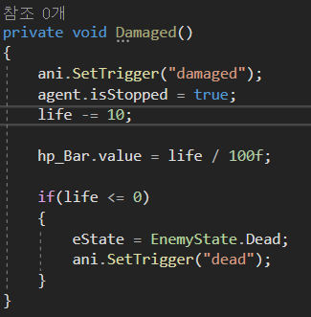
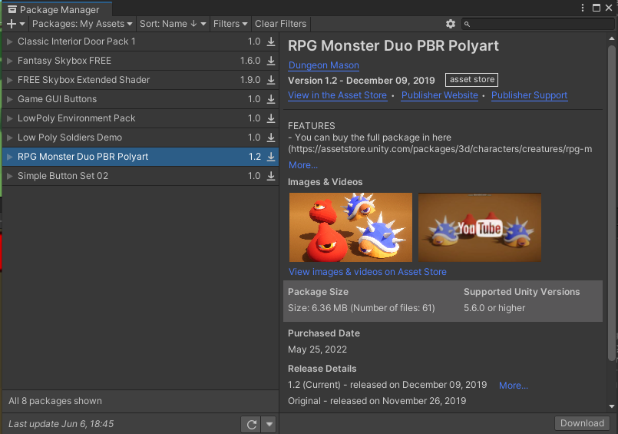
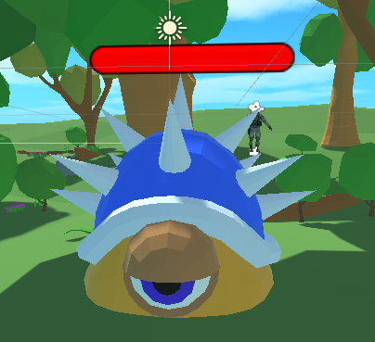
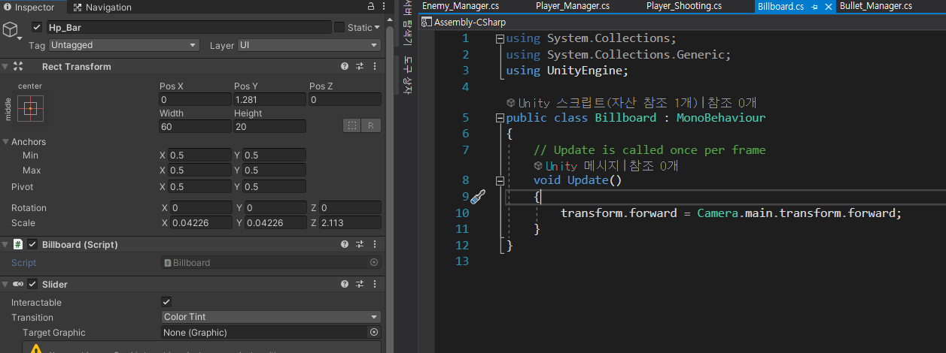
5/29 ~ 5/30 : Navigation의 이해와 적의 출현(2) (적의 출현)
몬스터
에셋
몬스터
UI 적용
Silder로 구현
몬스터
UI 적용
- 애니메이션이 있는 에셋 활용
카메라의 위치와 함께 움직임

Slide 11
6/1 ~ 6/6 : 적의 FSM설계 / 애니메이션 / 스크립트 적용(1) (FSM 설계)
FSM설계
피격
- 피격받는
언제든
대기
이동
공격
- 가만히 있을때
- 플레이어와 적정거리
이상 멀어졌을 때
- 플레이어를 쫓아감
- 플레이어와 적정거리
안에서만
- 플레이어를 공격함
- 플레이어와 적정거리
가까워졌을 때
죽음
- Hp가 0이되는
언제든

Slide 12
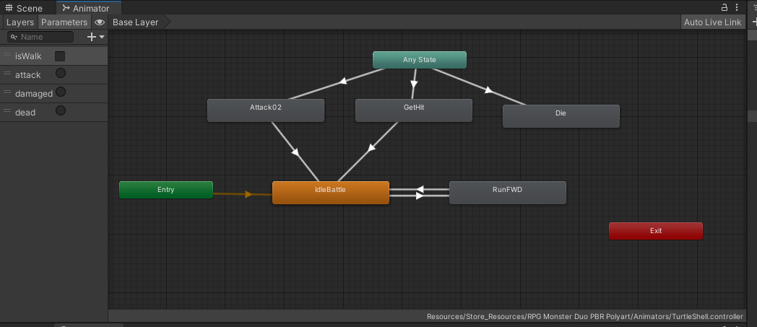
6/1 ~ 6/6 : 적의 FSM설계 / 애니메이션 / 스크립트 적용(2)
(애니메이터 설정)
- 단일 애니메이션

Slide 13
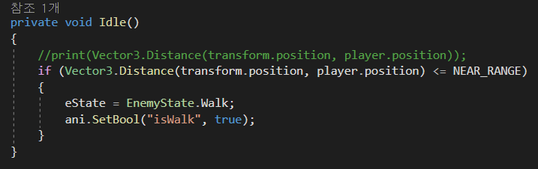
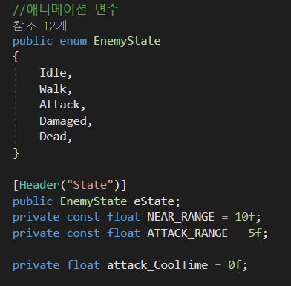
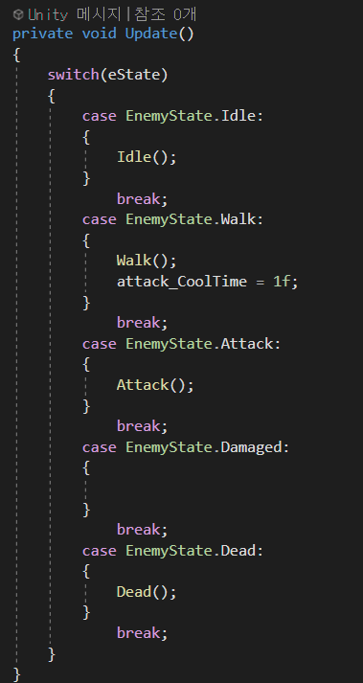
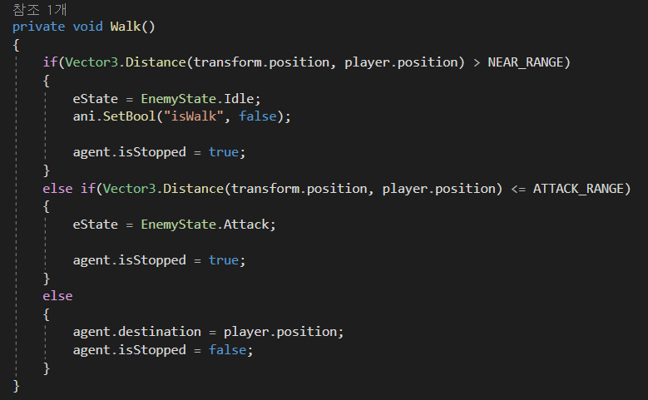
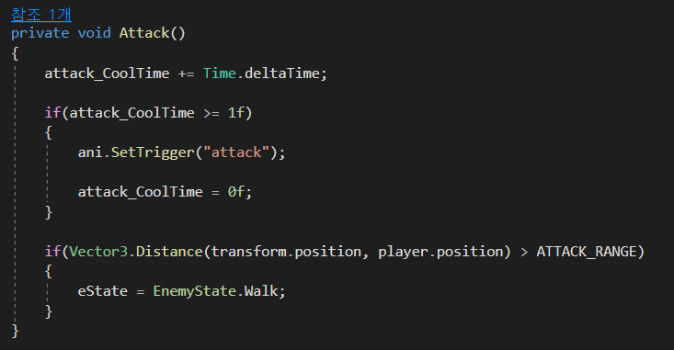
6/1 ~ 6/6 : 적의 FSM설계 / 애니메이션 / 스크립트 적용(3) (스크립트 구현 : 평시 / 이동 / 공격)
변수 선언
State 설정
두 위치 사이
스칼라 값
몬스터의 상태를 바꾸면서 애니메이션 재생
두 지점의 사이 값 : 스칼라
플레이어의 위치를 쫓아감
공격 주기 설정
쿨타임 : 1초

Slide 14
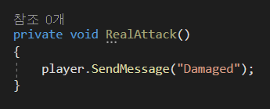
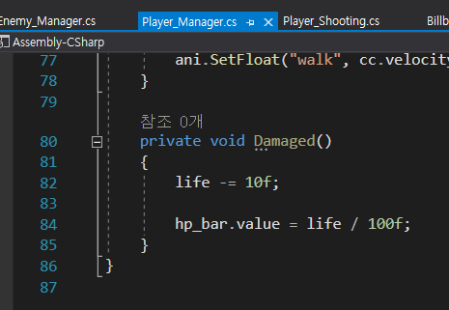
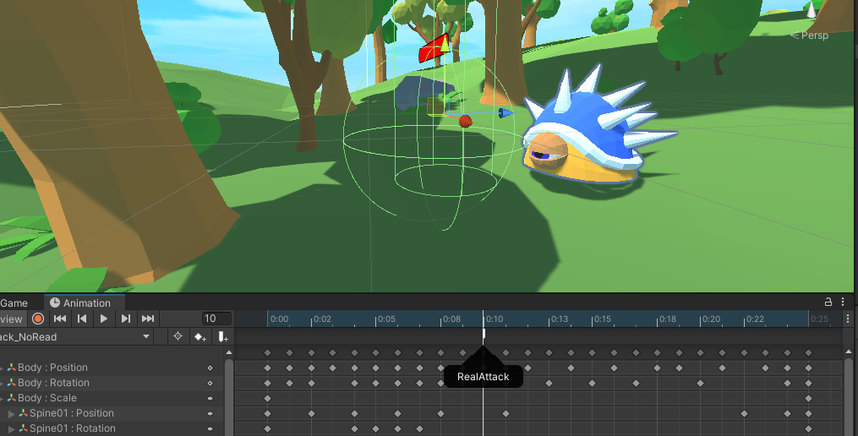
6/1 ~ 6/6 : 적의 FSM설계 / 애니메이션 / 스크립트 적용(4) (스크립트 구현 : 공격 모션 맞추기)
State 설정
몬스터의 특정 공격 애니메이션에
플레이어에게 공격을 하는 메소드를
넣으면서 자연스럽게 피를 깎는 것을 연출하는 작업

Slide 15
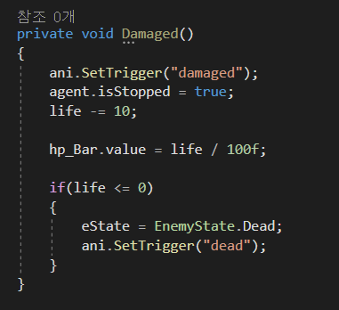
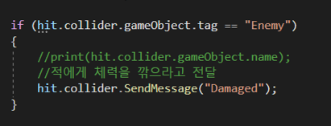
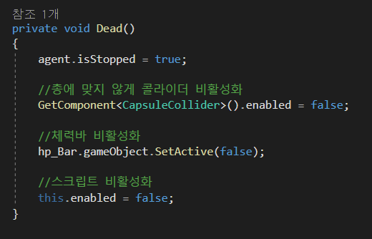
6/1 ~ 6/6 : 적의 FSM설계 / 애니메이션 / 스크립트 적용(5) (스크립트 구현 : 피격 / 죽음)
State 설정
슈팅 메니저에서
호출

Slide 16
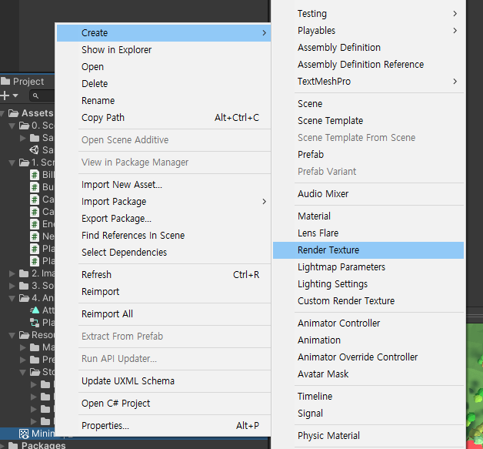
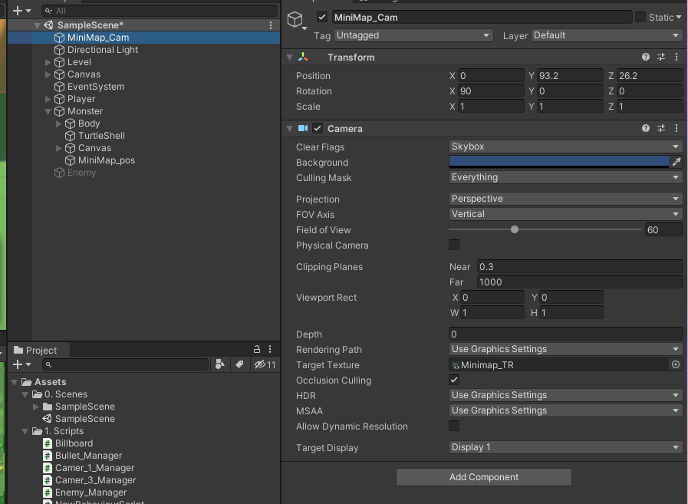
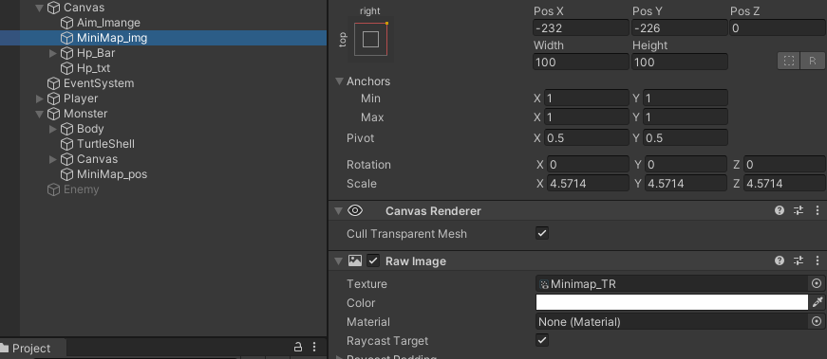
6/7 ~ 6/8 : 미니맵 적용 및 버그체크
미니맵 에셋
미니맵 전용 카메라와 연결
UI 캔버스와 연결
- UI에 이미지는 스프라이트만 표현 가능
- 렌더러 텍스쳐를 넣기위해서는 Raw Image 활용

Slide 17
프로젝트 종료 후 느낀점
2D보다 3D환경에서 더 고려해야되는 점이 많아서 생각을 여러 번 거쳐야했습니다.
(특히 회전부분과 카메라 활용)
네비게이션을 활용하는 부분에서 전반적인 내용은 이해했으나, 좀 더 고등의 AI를 필요로 하는 부분에서는
스크립트에서 좀 더 다양하게 접근할 수 있는 메소드들을 공부해야함을 느꼈습니다.
애니메이션 작업에서 구조적인 부분과 변수활용, 대상의 상태를 변화하는 부분에서 난항을 겪었고
익숙해지기까지 시간이 좀 걸렸습니다.
에셋스토어 활용에서 FBX파일에 대한 이해가 필요했고, 프리팹과 FBX파일에 대해 활용해볼 수 있었습니다.

